Slide 1


Predict Customer Personality to boost marketing campaign by using Machine Learning
Created by:
Ferry Irwanto
ferryirwanto89@gmail.com
linkedin.com/in/ferryirwanto
“Data Analyst with hands-on experience in financial risk analysis, KPI tracking, and dashboard development. Proficient in SQL, Python, and BI tools to transform raw data into actionable insights. Skilled at managing multiple projects independently, delivering accurate business solutions under tight deadlines and improving operational efficiency.”

Slide 2
Overview
“Sebuah perusahaan dapat berkembang dengan pesat saat mengetahui perilaku customer personality nya, sehingga dapat memberikan layanan serta manfaat lebih baik kepada customers yang berpotensi menjadi loyal customers. Dengan mengolah data historical marketing campaign guna menaikkan performa dan menyasar customers yang tepat agar dapat bertransaksi di platform perusahaan, dari insight data tersebut fokus kita adalah membuat sebuah model prediksi kluster sehingga memudahkan perusahaan dalam membuat keputusan ”

Slide 3
Conversion Rate Analysis Based on Income, Spending and Age
Lakukan Feature Engineering dengan menghitung conversion rate dengan definisi (#response / #visit). Tidak hanya conversion rate, namun juga cari feature lain yang representatif, contohnya seperti umur, jumlah anak, total pengeluaran, total transaksi, dll.
Tulislah Exploration Data Analysis (EDA) yang sudah kamu lakukan, mulai dari plot yang kamu buat hingga analisis interpretasinya. Tuliskan pula insight yang dapat dijadikan rekomendasi (jika ada).
Source code yang sudah kamu buat, dapat ditampilkan dan berikan link untuk mengakses file tersebut. Contohnya seperti di pojok kanan bawah.
Untuk selengkapnya, dapat melihat jupyter notebook disini

Slide 4
Feature Engineered
Feature Names | Description
Customer Value Index | Mengukur seberapa besar nilai belanja customer
Family Size | Bisa menentukan apakah campaign cocok untuk kebutuhan rumah tangga besar/kecil
Engagement Score | Gabungan dari aktivitas belanja & kunjungan
Recency Segment | Berapa lama sejak pembelian terakhir
Income per Capita | Bisa memengaruhi seberapa responsive mereka terhadap campaign diskon/premium
Loyalty Indicator | Indikator banyakanya ikut campaign sebelumnya

Slide 5
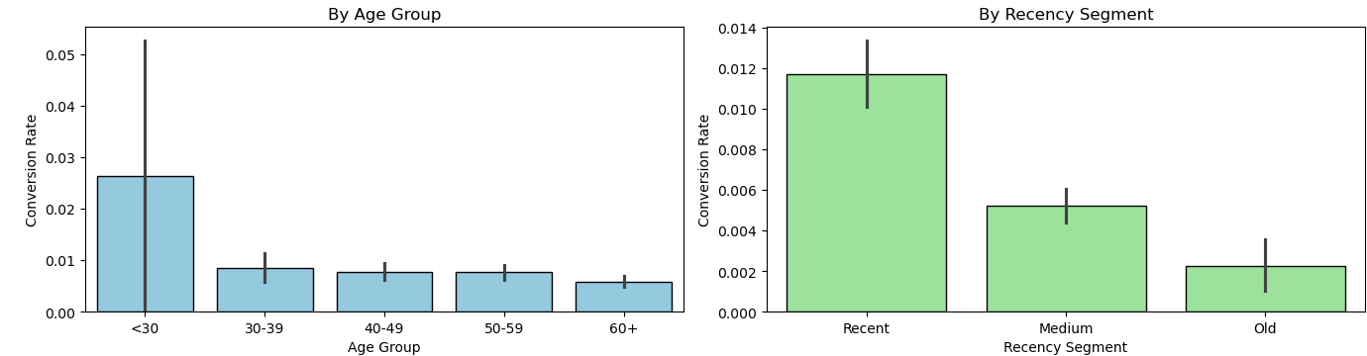
Conversion rate by user segment
Customer usia <30 menunjukkan conversion rate lebih tinggi dibanding semua kelompok lain. Setelah usia 30 tahun, conversion rate turun drastis dan relatif stabil rendah. Kesimpulan: ada hubungan signifikan antara umur dan conversion rate dimana semakin muda customer, semakin besar kemungkinan mereka merespons campaign. | Customer yang Recent (belanja dalam 30 hari terakhir) jauh lebih responsif daripada yang Medium/Old. Ini konsisten dengan teori marketing: customer aktif lebih mudah diaktivasi kembali.

Slide 6
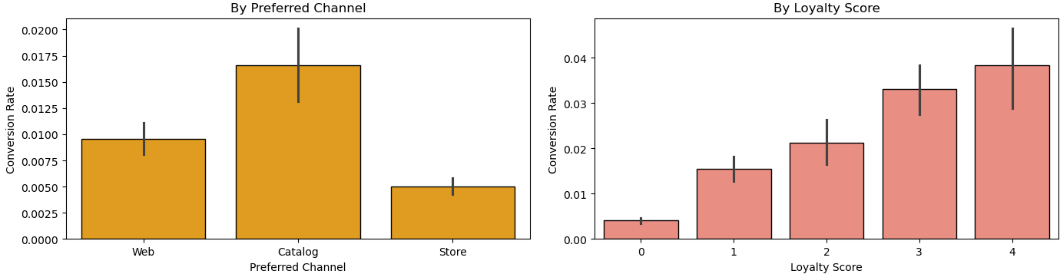
Conversion rate by user segment
Catalog buyers punya conversion rate paling tinggi, disusul Web, lalu Store paling rendah. Artinya channel komunikasi & promosi perlu diarahkan lebih kuat ke Catalog dan Web users. | Ada tren positif: semakin sering customer menerima/ikut campaign sebelumnya, semakin besar kemungkinan mereka merespons campaign selanjutnya. Customer yang sudah pernah ikut 3–4 campaign sebelumnya adalah target terbaik.

Slide 7
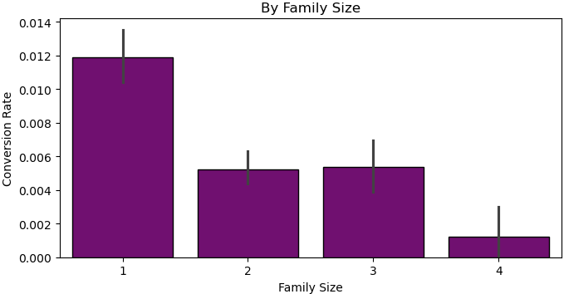
Conversion rate by user segment
Kesimpulan Utama
Umur <30 adalah faktor signifikan: customer muda jauh lebih responsif. Selain umur, faktor penting lain: recent activity, catalog/web buyers, high loyalty, single household → mereka adalah jenis user paling potensial untuk ditarget campaign.
Rekomendasi Strategi Utama
Segmentasi Target: Utamakan usia <30, recent buyers, catalog/web buyers, dan high loyalty customers. Channel Strategy: Dorong campaign melalui digital & catalog channel, alokasikan lebih sedikit ke store-only buyers. Personalization: Bedakan campaign untuk single vs family customer agar lebih relevan. Retention Focus: Berikan campaign tepat setelah pembelian untuk meningkatkan repeat purchase.
Conversion rate tertinggi ada pada single customer (Family Size = 1). Semakin besar family size, cenderung lebih rendah respons campaign. Ini bisa jadi karena rumah tangga besar lebih price-sensitive atau prioritas belanja berbeda.

